Slide 1
ما هو ممثل الصف؟
ممثل الصف هو طالب يتم اختياره ليمثل الصف ويساعد الطلاب.
الانتخابات هي طريقة نختار بها ممثلنا بشكل عادل.

Slide 2
انتخاب مُمَثِّل الصّف
سنقوم بانتخاب ممثل الصف اليوم

Slide 3
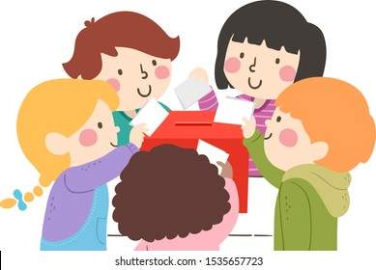
ما هي الانتخابات؟
اختيار شخص ليمثّلنا.

Slide 4
ممثل الصف
قائد يساعد الصف.

Slide 5
ممثل الصف
مؤدب
خلوق
قدوة حسنة

Slide 6
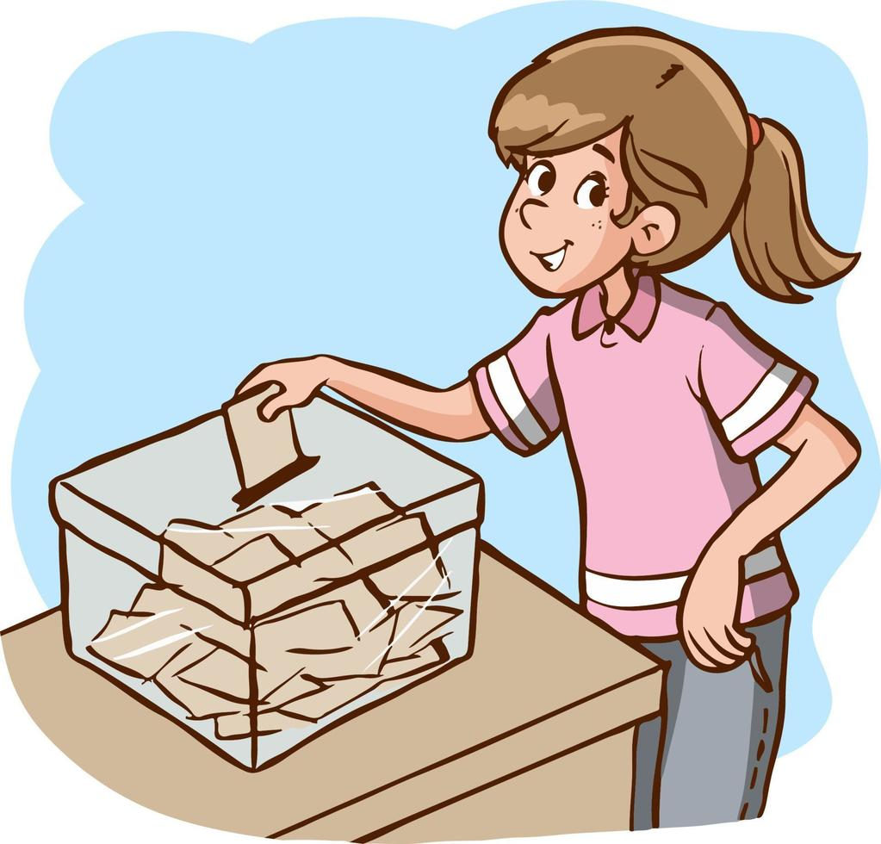
كيف نختار؟
كل واحد يصوّت.

Slide 7
الديموقراطية
نختار معًا بطريقة عادلة

Slide 8
النتائج
نحترم الاختيار، ونتقبل النتيجة.
لا تحزن، المهم المحاولة!

